Slide 1
Возможности и особенности использования технологий видеоконференцсвязи для осуществления дистанционного образования детей с ОВЗ
ФГБОУ ВО «Уральский государственный педагогический университет»
Институт математики, физики, информатики и технологий, Екатеринбург, Россия
Докладчик: Любовь Владимировна Сардак
Екатеринбург, 2020

Slide 2
Автоматизированное рабочее место (АРМ)
АРМ учителя - это программно-аппаратный комплекс, в который могут входить компьютеры и мобильные устройства, периферийные устройства (принтеры, сканеры, документ-камеры и т.д.) средства презентации (интерактивные доски, проекторы, экраны) и необходимое программное обеспечение к этим устройствам.

Slide 3
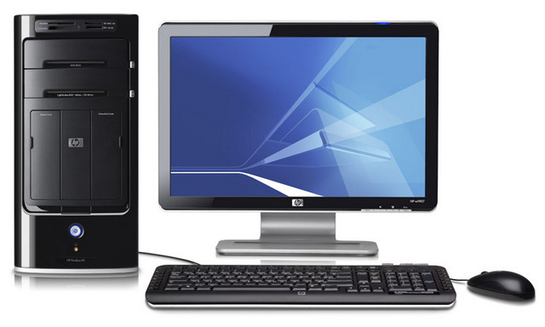
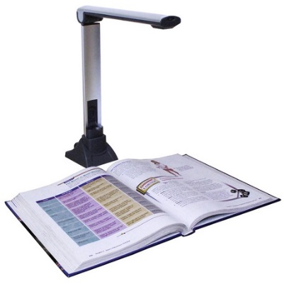
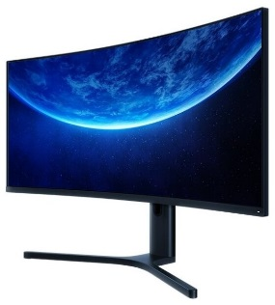
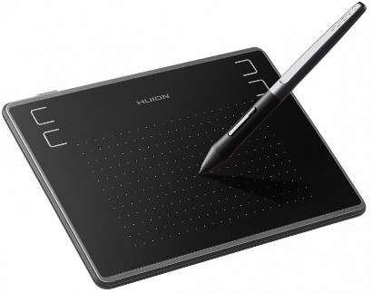
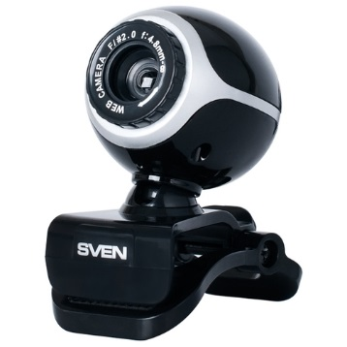
Автоматизированное рабочее место (АРМ) учителя при дистанционном обучении (аппаратный комплекс)
Сканер, телефон или цифровой фотоаппарат
ВКС
Встроенный Микрофон
и/или
Удобный стол

Slide 4
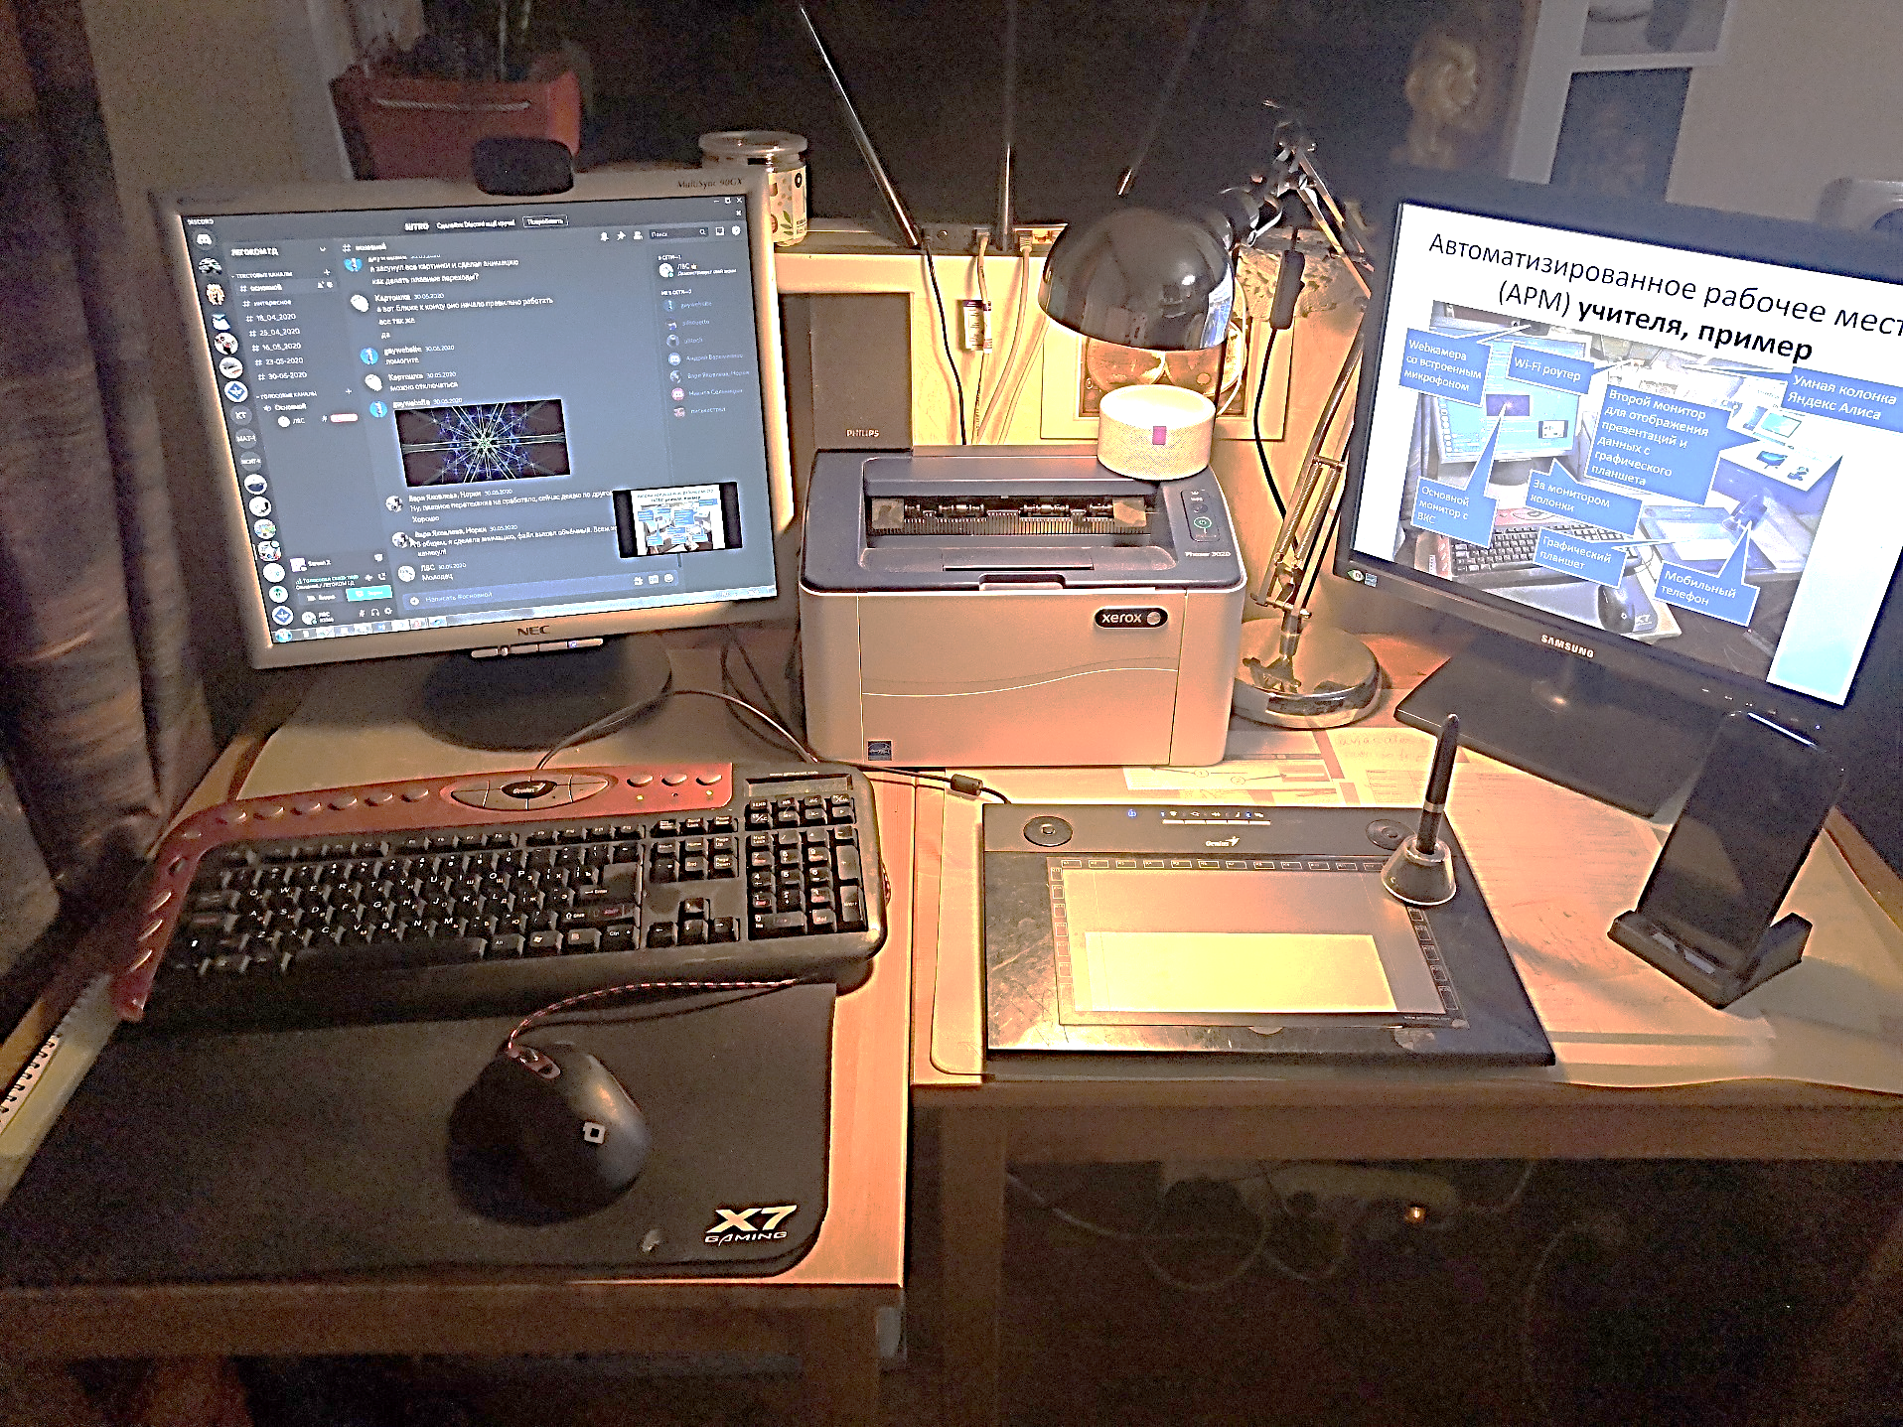
Автоматизированное рабочее место (АРМ) учителя, пример
Wi-Fi роутер
Умная колонка Яндекс Алиса
Webкамера со встроенным микрофоном
Второй монитор для отображения презентаций и данных с графического планшета
Колонки
Основной монитор с ВКС
Графический планшет
Мобильный телефон

Slide 5
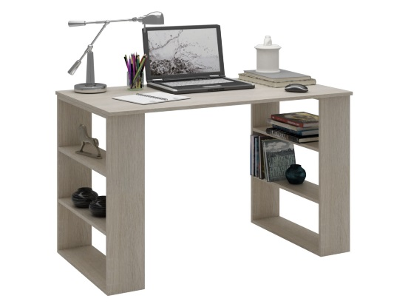
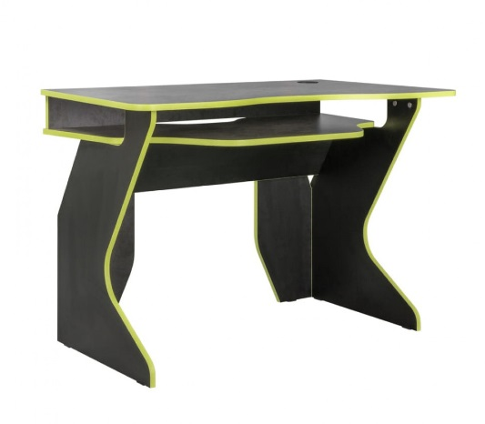
Автоматизированное рабочее место (АРМ) учащегося (аппаратный комплекс)
ВКС
ГДЕ ПИСАТЬ РЕБЕНКУ???
Встроенный Микрофон

Slide 6
Автоматизированное рабочее место (АРМ)(программный комплекс)
Офисные приложения
Браузер
Специализированное программное обеспечение
ВКС – программа для видеоконференций

Slide 7
Наиболее популярными средствами коммуникации с поддержкой видеосвязи, как показал анализ данных в сети Интернет, являются: Google Hangouts, Zoom, GetCourse, Skype, Cisco Webex Meetengs, Discord и прямые трансляции в YouTube.

Slide 8
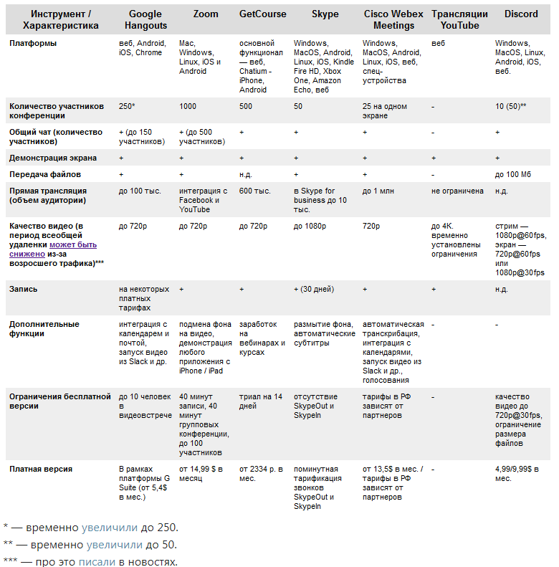
Данные на 1 апреля 2020 г.
https://habr.com/ru/company/leader-id/blog/495094/

Slide 9
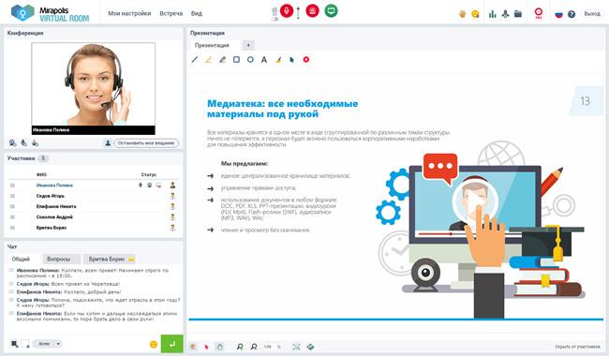
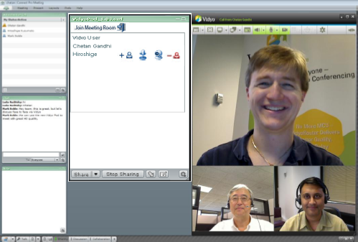
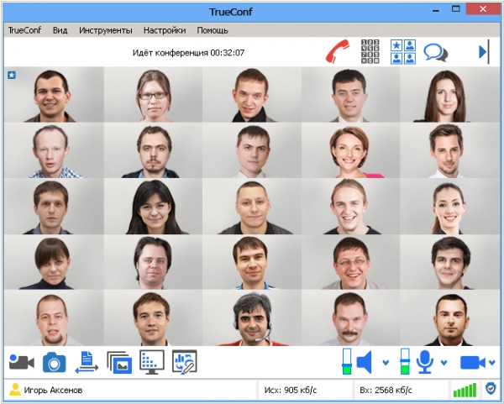
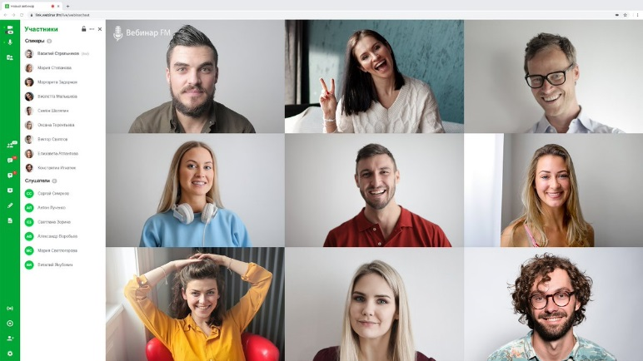
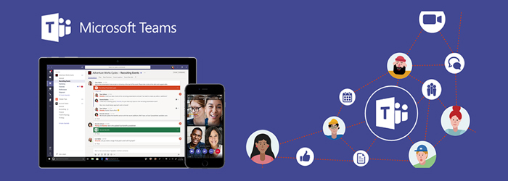
Примеры многофункциональных ВКС

Slide 10
Google Hangouts
Google Hangouts — это программное обеспечение для мгновенного обмена сообщениями и видеоконференций, разработанное компанией Google.
Для работы необходимо иметь всем участникам конференции Google аккаунты.

Slide 11
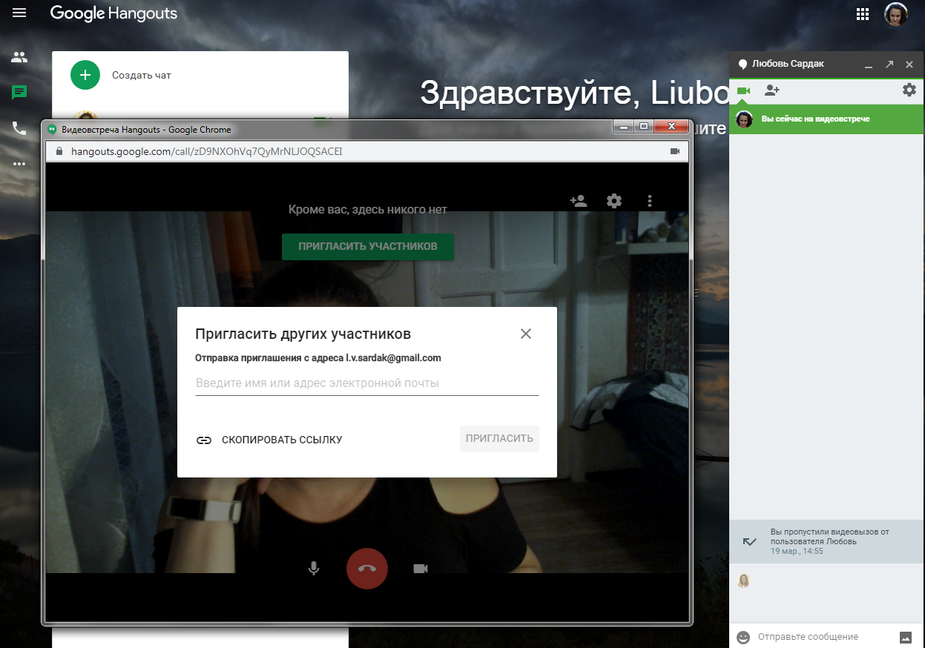
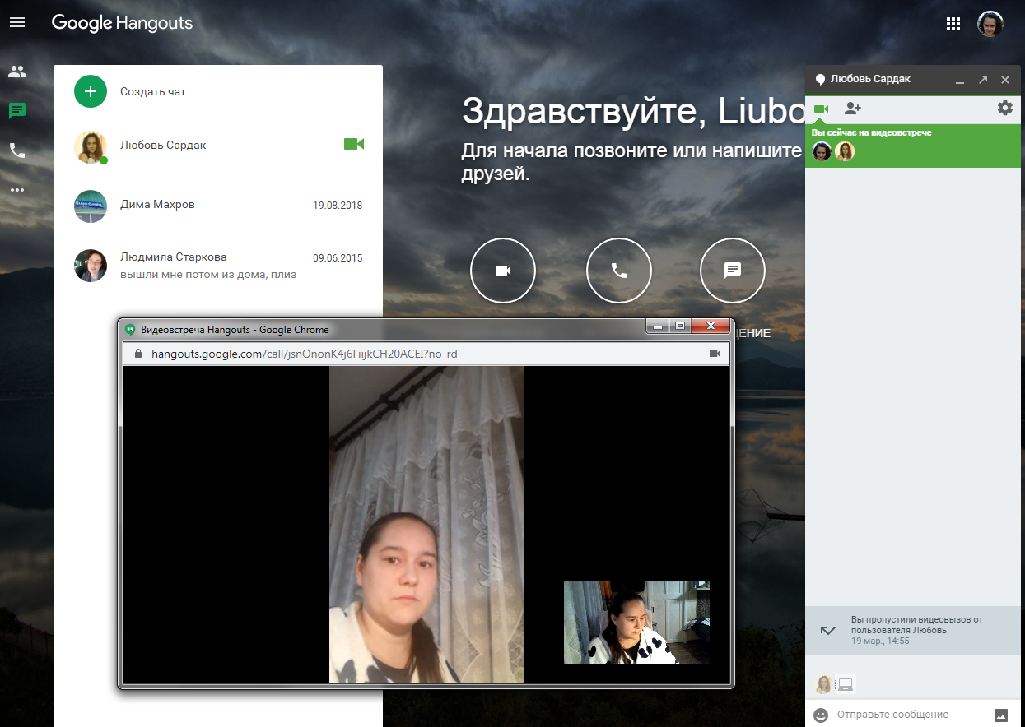
С Google Hangouts можно работать как из браузера, так и через инсталлированное приложение
Как установить классическую версию Hangouts на все устройства
https://support.google.com/a/answer/6187630?hl=ru

Slide 12
Google Hangouts
Личный опыт
Не держит хорошо более 5 человек.
Мало функций, только видео и текстовый чат.
Во время работы на ПК начинает довольно ощутимо подтормаживать система.
В реальной жизни не пользуюсь.

Slide 13
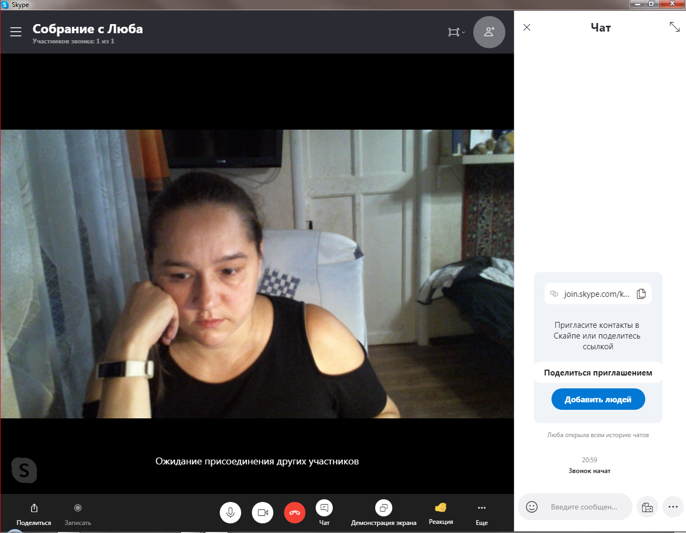
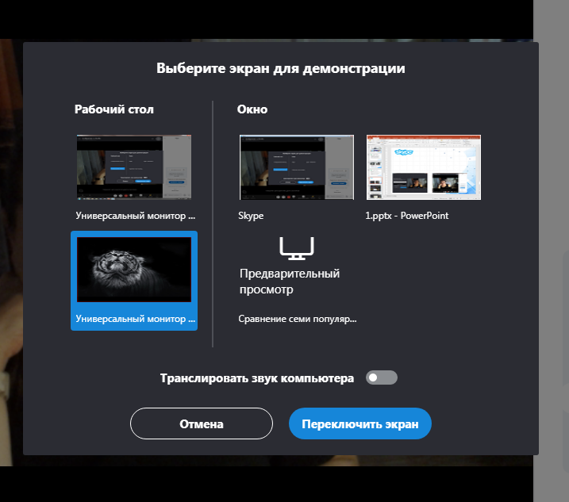
Бесплатное программное обеспечение, обеспечивающее текстовую, голосовую и видеосвязь.
Программа также позволяет совершать конференц-звонки, видеозвонки (до 50 абонентов, включая инициатора), а также обеспечивает передачу текстовых сообщений (чат) и передачу файлов.
Есть возможность вместе с изображением с веб-камеры передавать изображение с экрана монитора.
Запись трансляции не производится в бесплатной версии

Slide 14
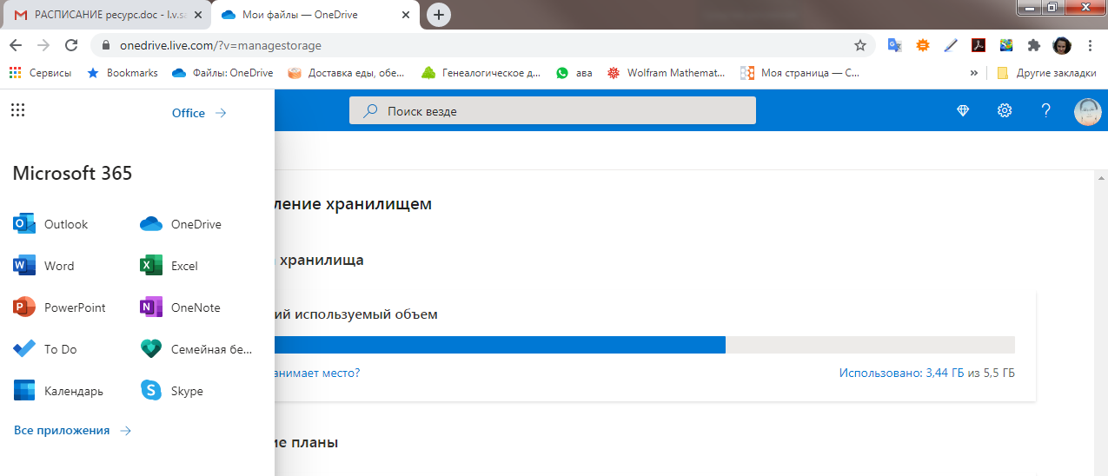
Личный опыт
Работает достаточно стабильно.
Функционирует на базе аккаунта Microsoft. Есть возможность работать через браузер.
Использую в личных целях, редко.

Slide 15
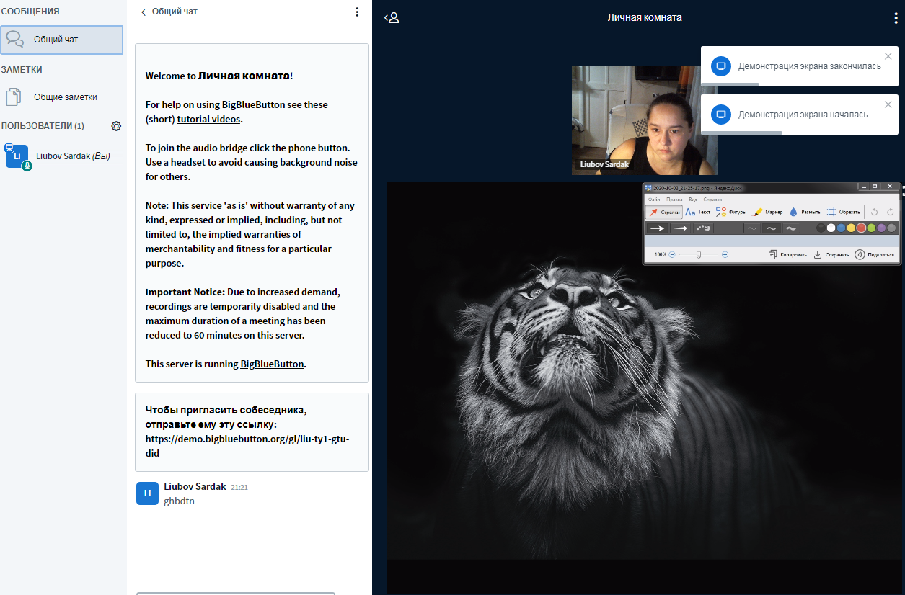
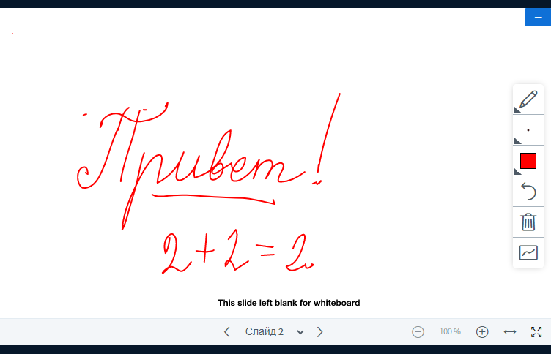
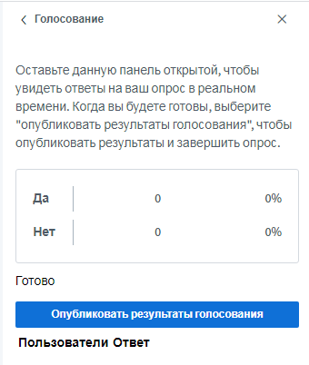
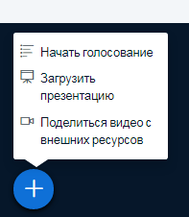
Запись трансляции не производится

Slide 16
Популярный корпоративный сервис для создания видео- и аудиозвонков через интернет.
Бесплатная версия Zoom позволяет создавать групповые конференции длительностью до 40 минут, к которым может присоединиться до 100 человек.

Slide 17
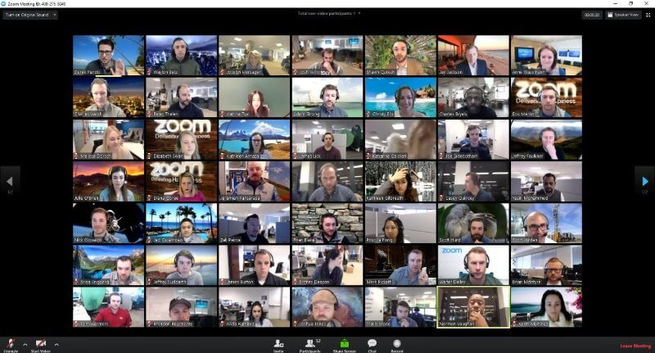
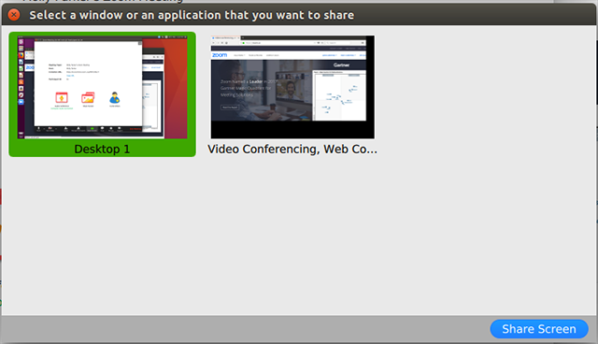

Slide 18
Инструкции
http://www.gouspo-kmt.ru/download/distantsionnoe/Zoom.pdf
https://www.philol.msu.ru/dcx/%D0%98%D0%BD%D1%81%D1%82%D1%80%D1%83%D0%BA%D1%86%D0%B8%D1%8F%20%D0%BF%D0%BE%20%D1%80%D0%B0%D0%B1%D0%BE%D1%82%D0%B5%20%D1%81%20Zoom.pdf
http://www.elenasamsonova-school.com/zoom/

Slide 19
Бесплатный мессенджер с поддержкой VoIP, видеоконференций, предназначенный для использования различными сообществами по интересам, наиболее популярен у геймеров и учащихся

Slide 20
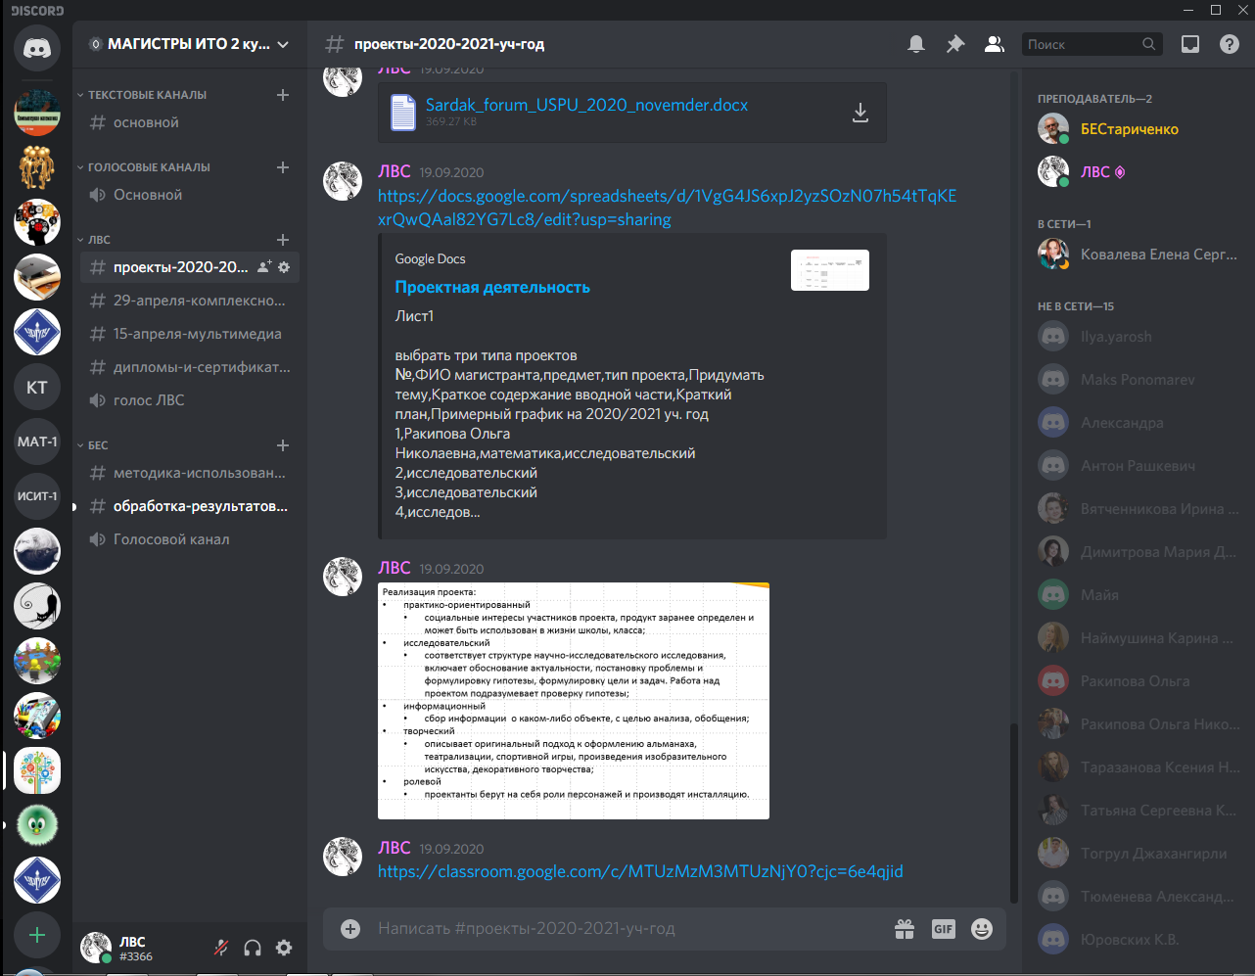
Мгновенный обмен файлами
Разграничение пользователей по ролям
Вставка рабочих гиперссылок с предпросмотром файла
Мгновенный обмен графическими файлами с предпросмотром, в том числе возможность вставки графики из буфера обмена (скриншоты)
Разграничение пространства для взаимодействия между преподавателями

Slide 21
Вид экрана слушателя во время лекции в режиме стрим

Slide 22
Специфика использования мобильных приложений (мессенджеров) и социальных сетей для проведения on-line уроков

Slide 23
Мессенджер - это программа, мобильное приложение или веб-сервис для мгновенного обмена сообщениями. Чаще всего под мессенджером понимают программу, в которой Вы пишите сообщения и читаете их.
Сообщения могут быть текстовыми или мультимедийными.

Slide 24
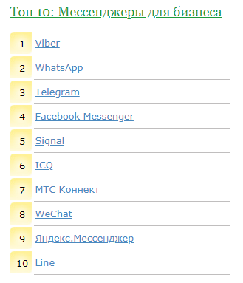
Не работает в нашем регионе

Slide 25
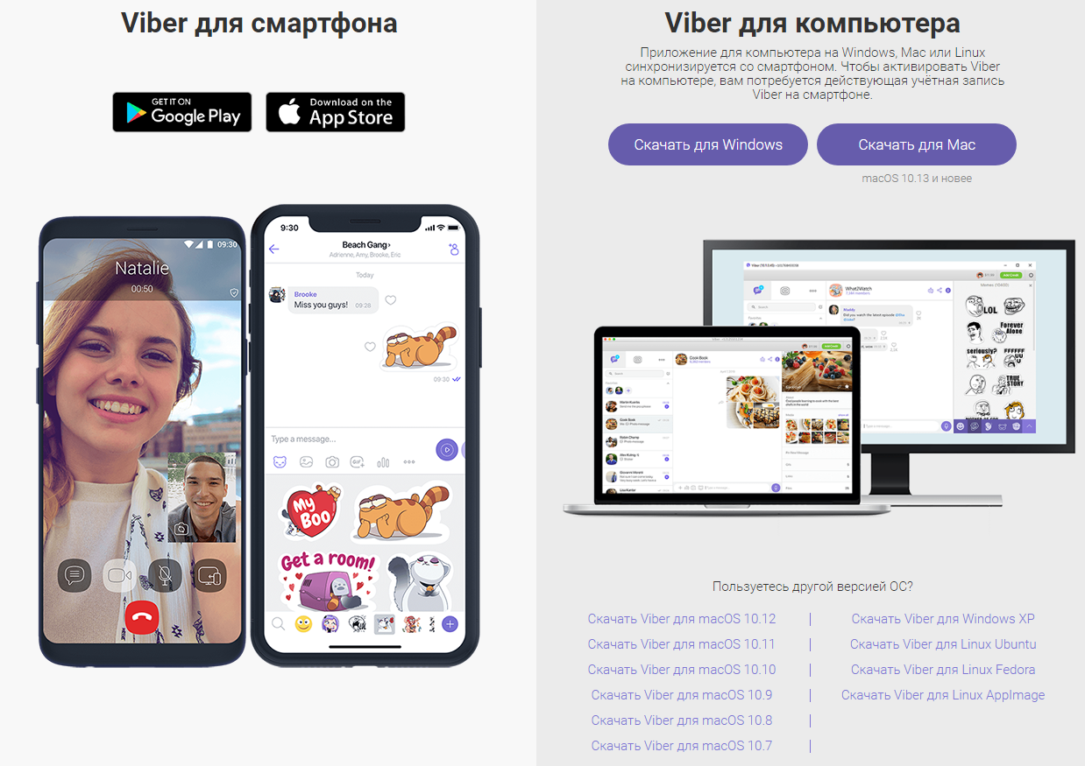
Есть возможность:
Создавать группы
Обмениваться мультимедийными объектами
Обмениваться контактами
Пересылать файлы

Slide 26
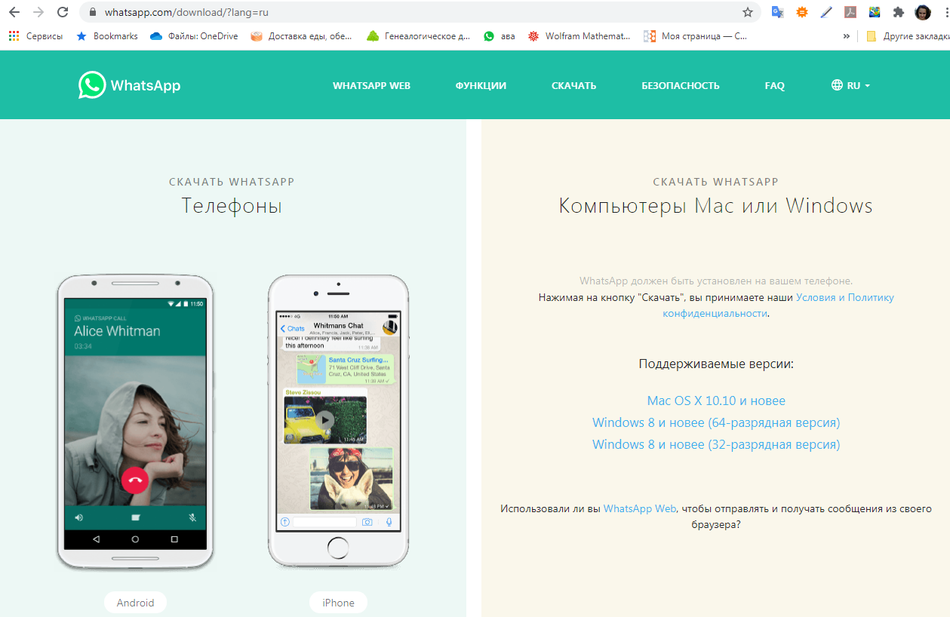
Есть возможность:
Создавать группы
Обмениваться мультимедийными объектами
Обмениваться контактами
Пересылать файлы
Есть web (https://web.whatsapp.com/ ) и desktop версии
НЕ поддерживает групповые видео звонки

Slide 27
приложение для обмена мгновенными сообщениями и видео, созданное Facebook. Оно интегрировано с системой обмена сообщениями на основном сайте Facebook
Есть возможность:
Создавать группы
Обмениваться мультимедийными объектами
Пересылать файлы
Есть только мобильная и web версии
Групповые звонки, в которых может принимать участие 50 человек одновременно

Slide 28
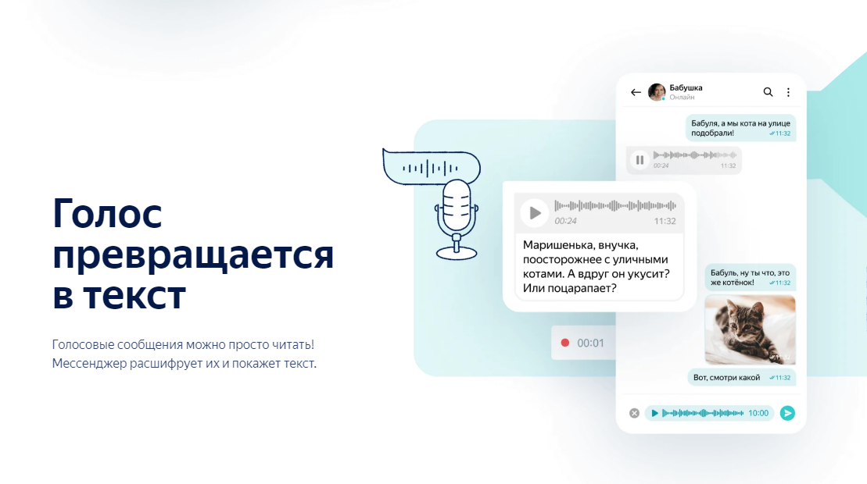
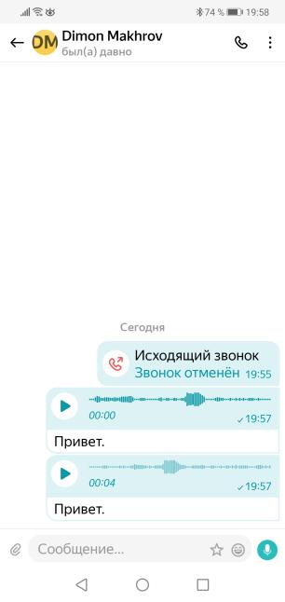
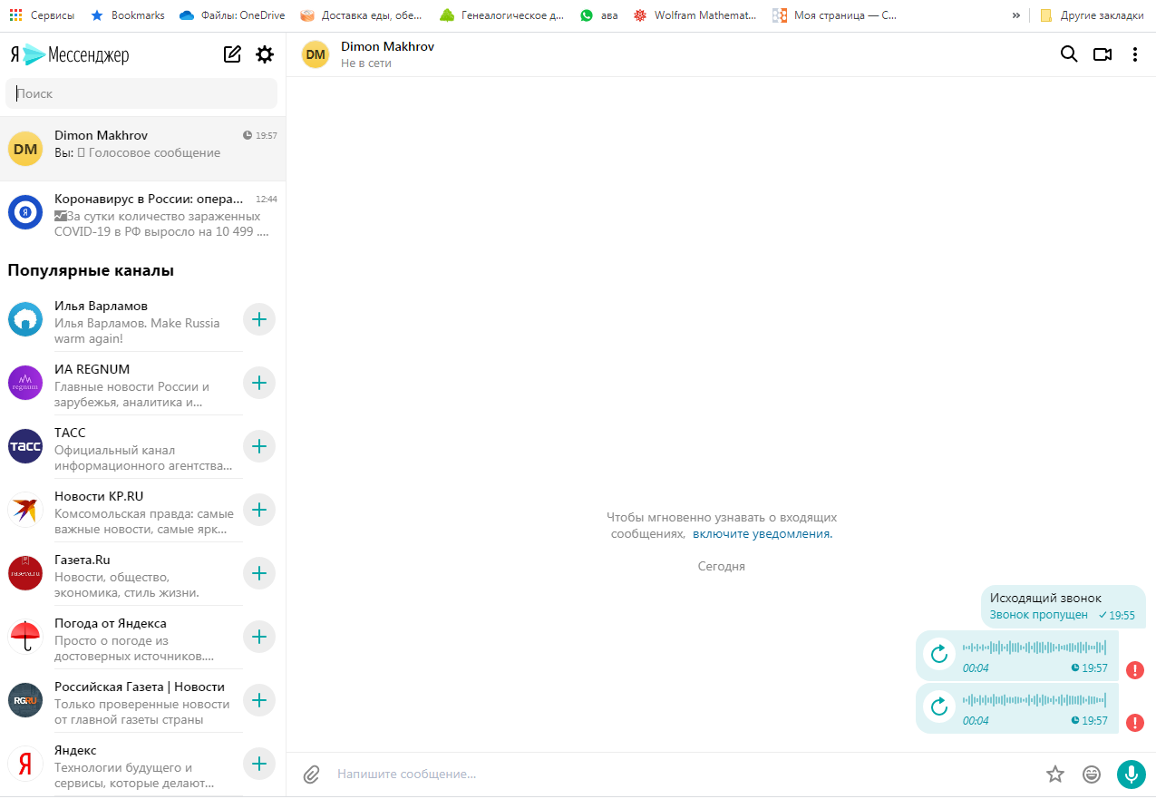
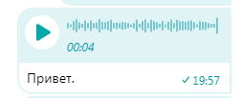
Есть возможность:
Создавать группы
Обмениваться мультимедийными объектами
Пересылать файлы
Работает на разных устройствах
Групповые звонки, в которых может принимать участие 50 человек одновременно

Slide 29
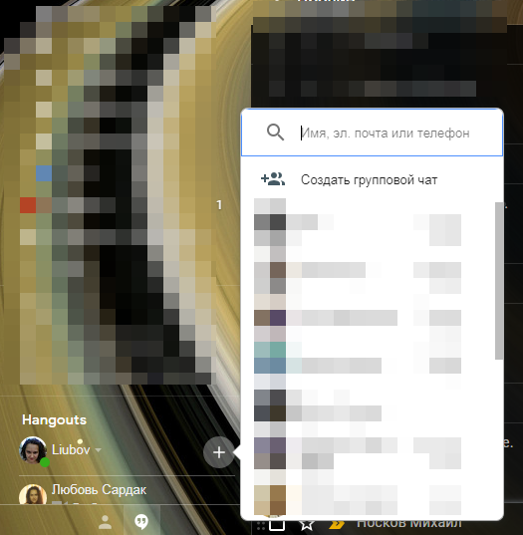
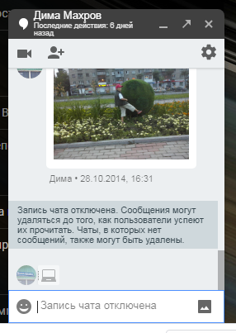

Slide 30
Социальные сети
Онлайн-платформа, которую люди используют для общения, знакомств, создания социальных отношений с другими людьми, которые имеют схожие интересы или офлайн-связи, также развлечения (музыка, фильмы) и работы.
Facebook
Instagram
Twitter
ВКонтакте
Pinterest
Мой мир@Mail.ru
Google Plus+
Одноклассники

Slide 31
Самой популярной площадкой для общения в России стал мессенджер WhatsApp — им каждый день пользуется 52% жителей России.
На втором месте — социальная сеть «ВКонтакте», которую ежедневно используют 51% россиян.
На третьем — видеосервис YouTube с 47%. Кроме того, минимум раз в неделю эти сервисы используют 70, 75 и 81% жителей России соответственно.
Среди пользователей других площадок наиболее популярным ответом оказался «использую реже раза в месяц или совсем не использую».
Это Twitter — 63%, Telegram — 61%, Viber — 46%, Instagram — 41%, Facebook — 37% и «Одноклассники» — 35%.

